Slide 1
Организация образования детей с тяжёлой и умеренной умственной отсталостью по методике единого тематического сценария учебных недель
Составила Колесникова Маргарита Ивановна,
учитель высшей квалификационной категории
класса «Особый ребёнок»
ГБОУ школы-интерната № 16 Пушкинского района Санкт-Петербурга

Slide 2
Методика единого тематического сценария учебных недель.
Введение в методику единого тематического сценария учебных недель.
Структурирование тематических блоков учебных недель.
Преимущества планирования учебного процесса по методике единого тематического сценария учебных недель.

Slide 3
Введение в методику единого тематического сценария учебных недель
Рабочая программа в классе «Особый ребёнок» разработана по методике единого тематического сценария учебных недель на основе «Программы образования учащихся с умеренной и тяжёлой умственной отсталостью» под редакцией Баряевой Л.Б. и Яковлевой Н.Н., 2011 год.
Учебный материал по предметам «Альтернативное чтение», «Графика и письмо», «Математические представления и конструирование», «Социально-бытовая ориентировка», «Развитие речи и окружающий мир», «Здоровье и основы безопасности жизнедеятельности», «Ручной труд» структурирован и систематизирован недельными тематическими блоками.
Количество тематических блоков в учебном году – 11.
Длительность каждой учебной недели составляет 5 учебных дней.

Slide 4
При изучении темы учебной дисциплины на материале недельного тематического блока тема каждого предмета органически вписывается в тему учебной недели, решая в равной степени как предметные задачи отдельной учебной дисциплины, так и задачи учебной недели в целом;
Каждый учебный день проходит, как один большой урок, объединяя все предметы по расписанию уроков в одно целое и максимально используя для этого инструментарий каждой учебной дисциплины с её видами деятельности, внося разнообразие в учебный процесс.
Так же это даёт возможность увеличить время для закрепления учебного материала, что особенно важно для детей с интеллектуальными нарушениями: тема урока каждого предмета изучается в течение всей учебной недели, пяти календарных дней, согласно учебному плану, регламентирующего количество часов в неделю.

Slide 5
Учебный день: вторник. 13.12.2023. 8 класс «ОР». Тематический блок «Явления природы зимой».
Расписание уроков | Тема урока | Виды деятельности
1. Развитие речи и окружающий мир | Лексическое значение слов, обозначающих названия зимних изменений в неживой природе | Просмотр презентации «Явления природы зимой» Настольно-печатная игра «Назови/подпиши зимние явления и их признаки. Словарная работа: снегопад, снег идёт, падает, кружится, тает, снег белый, холодный и пр..
2. Математические представления и конструирование | Конструирование на стендовом театре зимних явлений неживой природы в разное время суток, счётные упражнения. | Коллективное конструирование зимних явлений природы на стендовом театре утром, днём, вечером и ночью, называние астрономических символов времени суток, счётные упражнения и решение задач «Гирлянды из снежинок для ёлочки».
3. Графика и письмо. | Создание композиции «Зима в России», письменные упражнения. | Демонстрация и обсуждение видеозарисовки «Зимой в лесу» с последующим раскрашиванием гуашью композиции «Зима в России».
4. Альтернативное чтение. | Чтение и заучивание наизусть стихотворений о явлениях неживой природы России зимой. | Заучивание наизусть четверостиший о явлениях природы зимой с помощью сопряжённого договаривания и дидактической игры «Доскажи словечко».
5, 6. Ручной труд. | Работа с бумагой и карандашным клеем: изделие «Сюжетные аппликации к тексту стихотворений». | Выполнение сюжетной аппликации из готовых деталей к тексту стихотворений о зимних явлениях природы.

Slide 6
Тематические блоки учебных недель
Явления природы
Мир животных
Мир растений
Мир цвета и звука
Безопасность в доме, на улице, в природе
В мире книг («Сказки», «Рассказы», «Стихи»)
Культура поведения
Мир окружающих предметов и профессии людей
Мой дом. Моя семья
Питание
Торговля

Slide 7
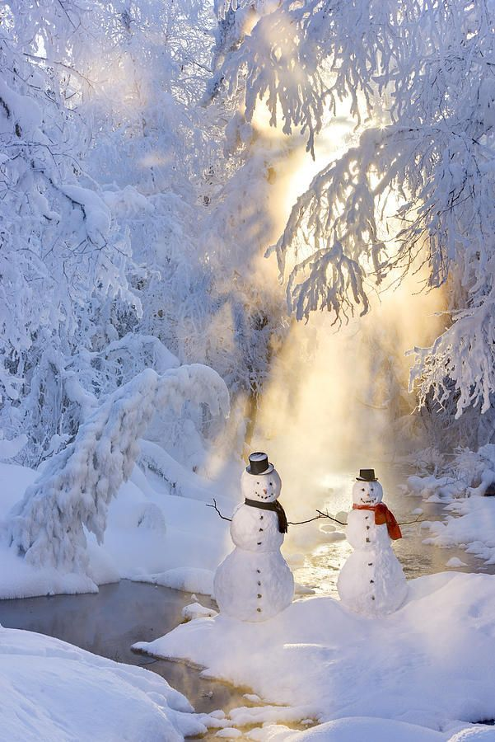
Структурирование тематических блоков учебных недель.
Как распределяются тематические блоки в течение учебного года
По сезонным явлениям природы - зимой, весной, летом, осенью
20 учебных недель:
Явления природы – 4 учебные недели,
Мир животных – 4 учебные недели,
Мир растений – 4 учебные недели,
Мир цвета и звука – 4 учебные недели,
Безопасность в доме, на улице, в природе –
в конце каждой учебной четверти,
4 учебные недели.

Slide 8
В первом и во втором полугодии,
14 учебных недель
Мир книг «Сказки», «Стихотворения», «Рассказы» - 3 учебные недели,
Культура поведения - 3 учебные недели,
Питание – 2 учебные недели,
Торговля - 2 учебные недели,
Мой дом. Моя семья - 2 учебные недели,
Мир окружающих предметов и профессии людей - 2 учебные недели.

Slide 9
Как формируется тематика учебных недель
Учебная дисциплина
Раздел учебной дисциплины
Тема учебной недели
При создании тематики учебных недель за основу берутся наименования разделов учебных дисциплин.

Slide 10
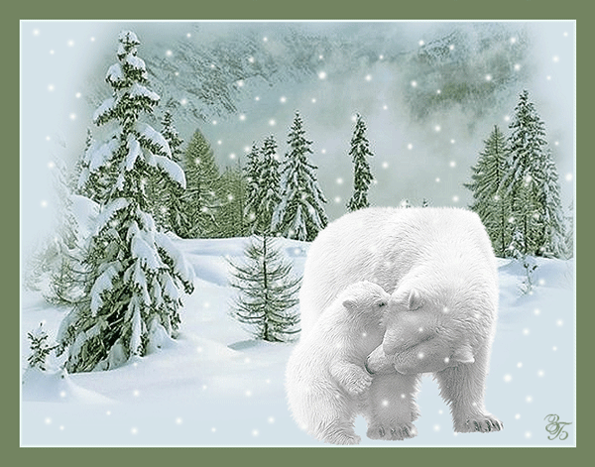
Предмет «Развитие речи и окружающий мир»
Разделы предмета
«Окружающий природный и животный мир» («Явления природы»,
«Мир растений», «Мир животных»).
«Мир цвета и звука»
«Окружающий предметный мир и профессии людей»,
(«Приборы», «Природные материалы», «Мои игрушки»
«Мир людей»)
Тематические блоки
«Явления природы (зимой, весной, летом, осенью)»,
«Мир животных (зимой, весной, летом, осенью)»,
«Мир растений (зимой, весной, летом, осенью)»,
«Мир цвета и звука (зимой, весной, летом, осенью)»,
«Окружающий предметный мир и профессии людей».

Slide 11
Тема учебной недели «Мир растений осенью». 8 год обучения. Дата учебной недели: 15 .09. 2022 года по 21 .09. 2022 года.
Предмет | Тема | Количество часов в неделю
Альтернативное чтение | Чтение» изображений растений России осенью на картинках, картинах и пиктограммах | 4 ч.
Развитие речи и окружающий мир | Лексическое значение слов, обозначающих названия растений и изменений, происходящих в их жизни осенью | 3 ч.
Графика и письмо | Ри­сование осенних деревьев | 4 ч.
Математические представления и конструирование | Определение сравнительных отношений объектов из мира растений осенью с последующим созданием множеств и пересчётом | 4 ч.
Социально-бытовая ориентировка | Виды, простейшие рецепты и приготовление салатов из овощей. | 4 ч.
Здоровье и основы безопасности жизнедеятельности | Режим питания. Овощи и фрукты – полезные продукты. | 1 ч.
Ручной труд | Работа с природными материалами: изделие «Аппликации из осенних листьев». | 10 ч.

Slide 12
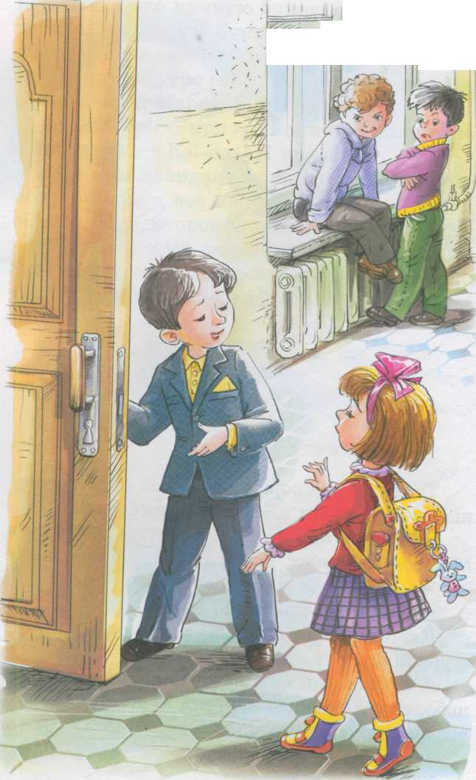
Предмет «Социально-бытовая ориентировка»
Разделы предмета
«Культура поведения»,
«Торговля»,
«Жилище»,
«Одежда и обувь»,
«Транспорт»,
«Средства связи»,
«Питание»
Тематические блоки
«Культура поведения»,
«Торговля»,
«Мой дом. Моя семья»,
«Мир окружающих предметов и профессии людей».
«Питание».

Slide 13
Тема учебной недели «Питание». 8 год обучения. Дата учебной недели: 01 .02. 2023 года по 07 .02. 2023 года.
Предмет | Тема | Количество часов в неделю
Альтернативное чтение | Чтение учащимися и заучивание потешек и прибауток про еду с подбором к ним сюжетных картинок | 4 ч.
Развитие речи и окружающий мир | Составление повествовательных и описательных рас­сказов по серии предметных и сюжетных картинок о хлебобулочных изделиях. | 3 ч.
Графика и письмо | Приёмы рисования овощей, фруктов, расположенных в определенном ритмическом порядке, письменные упражнения. | 4 ч.
Математические представления и конструирование | Перевод стрелок часов на указанное время приёма пищи, счётные упражнения. | 4 ч.
Социально-бытовая ориентировка | Технология приготовления каши и сервировка стола к завтраку. Культура поведения при приготовлении пищи. | 4 ч.
Здоровье и основы безопасности жизнедеятельности | Правила хранения продуктов | 1 ч.
Ручной труд | Работа с пластилином: аппликация из пластилина «Натюрморт из овощей и фруктов». | 10 ч.

Slide 14
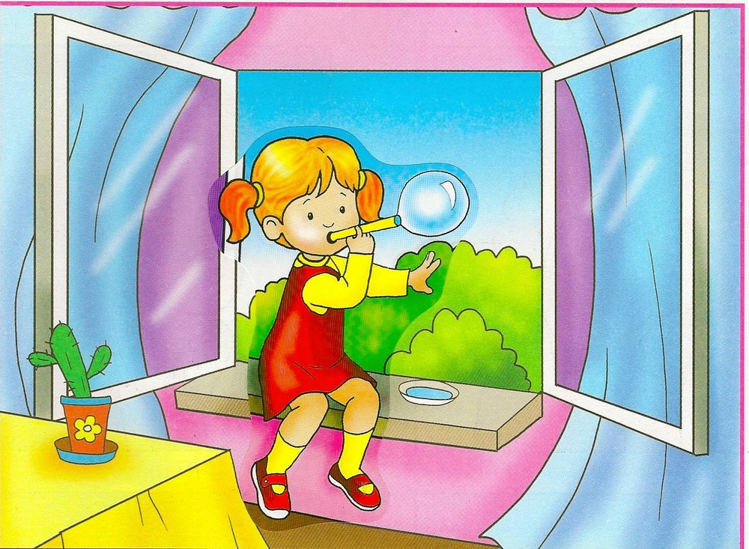
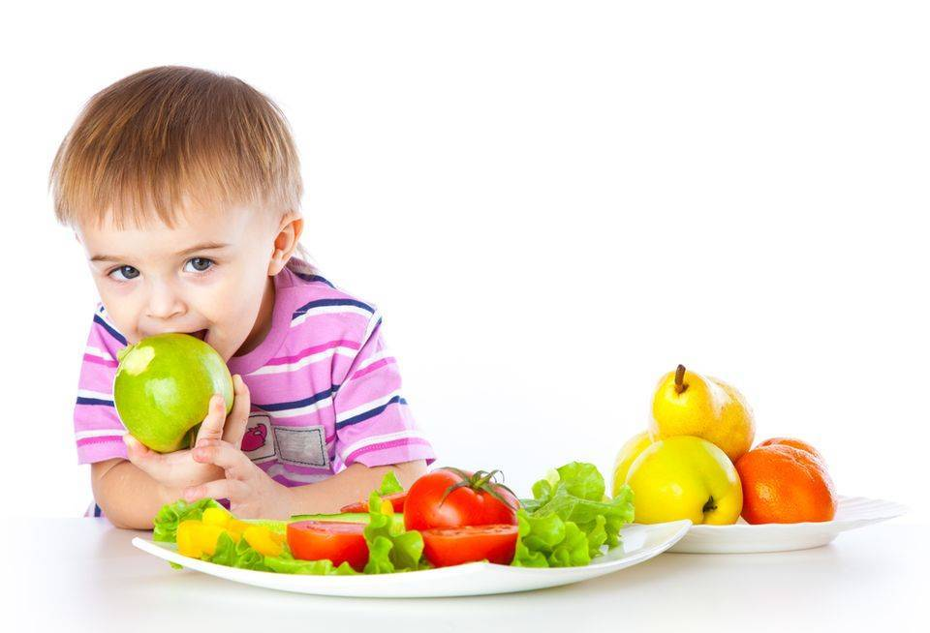
Предмет «Здоровье и основы безопасности жизнедеятельности»
Разделы предмета
«Питание»,
«Формирование культурно-гигиенических навыков и элементарных представлений о здоровом образе жизни»,
«Безопасность в доме, на улице, в природе»,
«Уход за жилищем»
Тематические блоки
«Питание»,
«Безопасность в доме, на улице, в природе»,
«Мой дом. Моя семья».

Slide 15
Тема учебной недели «Безопасность в доме, на улице, в природе». 8 год обучения. Дата учебной недели: 23 .12. 2022 года по 10 .01. 2023 года.
Предмет | Тема | Кол-во часов в неделю
Альтернативное чтение | Выборочное чтение с заучиванием стихотворений наизусть про зимние забавы и опасные игры | 4 ч.
Развитие речи и окружающий мир | Составление коротких рассказов о безопасном использовании предметов быта с помощью картинного плана, пиктограммм и речевых средств. | 3 ч.
Графика и письмо | Создание композиции «Зимние забавы» с помощью аппликации и раскрашивания гуашью контурных изображений, письменные упражнения. | 4 ч.
Математические представления и конструирование | Игровые упражнения со знаками дорожного движения на узнавание знакомых геометрических фигур, счётные упражнения и решение арифметических задач. | 4 ч.
Социально-бытовая ориентировка | Правила поведения зимой на остановках общественного транспорта. Культура поведения пассажира и пешехода | 4 ч.
Здоровье и основы безопасности жизнедеятельности | Ситуационные игры «Один дома», «В дверь позвонил незнакомый человек». | 1 ч.
Ручной труд | Работа с бумагой и ножницами: изделие «Ёлочная игрушка», беседа об опасных бенгальских огнях и петардах. | 10 ч.

Slide 16
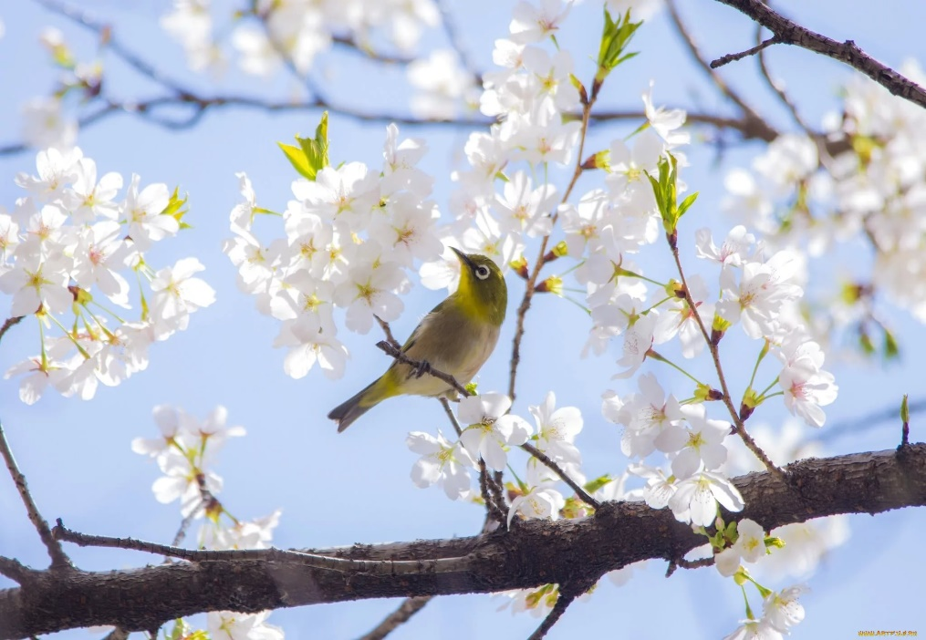
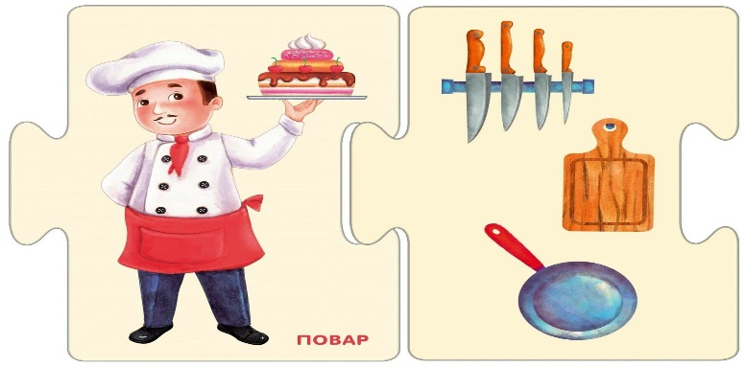
Предмет «Математические представления и конструирование»
Разделы предмета
«Временные представления»,
«Представления о форме»,
«Представления о величине».
Тематические блоки
«Явления природы (зимой, весной, летом, осенью)»,
«Мир окружающих предметов и профессии людей».

Slide 17
Тема учебной недели «Мир цвета и звука зимой». 8 год обучения. Дата учебной недели: 18 .01. 2023 года по 24 .01. 2023 года.
Предмет | Тема | Количество часов в неделю
Альтернативное чтение | Настольно-печатные игры «Краски зимы в России»: подбор иллюстраций к сюжетам литературных произведений. | 4 ч.
Развитие речи и окружающий мир | Обучение диалогической речи в специально организованных коммуникативных си­туациях по картинам, описывающим волшебство зимней ночи в России. | 3 ч.
Графика и письмо | Рисование зимней ночи гуашью, письменные упражнения. | 4 ч.
Математические представления и конструирование | Линии и цвета в окружающем мире, природе, чертежах и рисунках, счётные упражнения и решение арифметических задач. | 4 ч.
Социально-бытовая ориентировка | Нахождение останов­ки общественного транспорта по указательным знакам. | 4 ч.
Здоровье и основы безопасности жизнедеятельности | Экскурсия к пешеходному переходу и светофору. | 1 ч.
Ручной труд | Работа с пазлами и мозаикой: изделие «Зимний узор». | 10 ч.

Slide 18
Предмет «Альтернативное чтение»
Разделы предмета
«Аудиальное чтение»,
«Чтение изображений на картинах, картинках и пиктограммах»
Тематические блоки
«Мир книг «Сказки»,
«Мир книг «Рассказы»,
«Мир книг «Стихотворения».
:

Slide 19
Тема учебной недели «Мир книг «Сказки». 8 год обучения. Дата учебной недели: 29 .09. 2023 года по 05 .10. 2023 года.
Предмет | Тема | Количество часов в неделю
Альтернативное чтение | Пересказ сказок по серии сюжетных картинок. | 4 ч.
Развитие речи и окружающий мир | Расширение экспрессивного словаря на тему «Хорошо-плохо» по сюжетам сказок. | 3 ч.
Графика и письмо | Игры-пантомимы на выражение эмоционального состояния сказочных персонажей мультфильмов с использованием дорисовывания пиктограмм, письменные упражнения. | 4 ч.
Математические представления и конструирование | Конструирование сказочного города, счётные упражнения. | 4 ч.
Социально-бытовая ориентировка | В гостях у почтальона Печкина. Средства связи. | 4 ч.
Здоровье и основы безопасности жизнедеятельности | «Федорино горе», С. Я. Маршак Посуда и уход за нею. | 1 ч.
Ручной труд | Работа с бумагой и тканью: изделие «Коллаж по мотивам русских народных сказок». | 10 ч.

Slide 20
Каковы преимущества такого распределения содержания
учебного материала:
во-первых, увеличено время для закрепления учебного материала, что особенно важно для детей с интеллектуальными нарушениями: тема урока каждого предмета изучается в течение всей учебной недели- пяти календарных дней, согласно учебному плану, регламентирующего количество часов в неделю;
во-вторых, каждая тема учебной дисциплины органически вписывается в тему учебной недели, решая в равной степени предметные задачи каждой предмета и задачи учебной недели в целом;
в-третьих, каждый учебный день проходит, как один большой урок, объединяя все предметы по расписанию уроков в одно целое и максимально используя для этого инструментарий каждого учебного предмета с его видами деятельности, внося разнообразие в учебный процесс.

Slide 21
СПАСИБО ЗА ВНИМАНИЕ

